Slide 1
Neformaliojo vaikų švietimo programų teikėjo vadovas
Neformaliojo vaikų švietimo (NVŠ) programos duomenų pildymo ir registravimo eiga
Parengė NŠPR administratorė
Eglė Lesniauskienė
Atnaujinta 2022-11-30

Slide 2
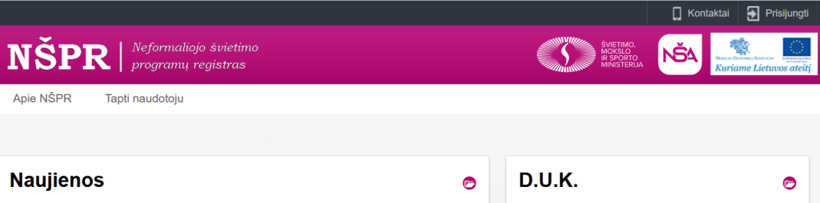
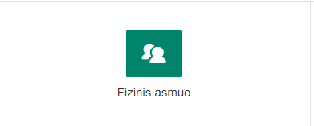
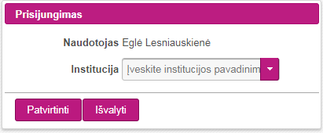
Prisijungimas prie NŠPR
Norint tapti NŠPR naudotoju įmonė arba laisvasis mokytojas turi būti įregistruoti
Švietimo ir mokslo institucijų registre (ŠMIR).
Tituliniame NŠPR puslapyje www.nspr.smm.lt, Naujienų skyriuje yra informacija Dėl NŠPR prisijungimų.
Čia rasite prašymo tapti naudotoju ir pasižadėjimo formas, kurias užpildžius, pasirašius (gali būti elektroninis parašas) ir nuskenavus, reikia atsiųsti kontaktuose nurodytu el. paštu Eglei Lesniauskienei.
Dėmesio jau turintiems prisijungimą!
Jungdamiesi pasirinkite Fizinis asmuo.
Praėję autentifikavimą būsite nukreipti
atgal į NŠPR lentelę Prisijungimas.
Būtina pasirinkti instituciją – spausti trikampiuką.

Slide 3
Pastaba. Pateikus finansavimui arba Savivaldybei NŠPR patvirtinus finansavimą, reikia įvesti vykdymo vietos adresą ir užpildyti tvarkaraštį.
Programų pateikimo datos Nepateikus iki nurodytos datos, programa patenka į kitą etapą
Užregistruotą NVŠ programą su sistemoje užpildyta Akreditavimo paraiška reikia pateikti akreditavimui (vertinimui) iki: | birželio 1 d. | spalio 1 d.
Dėmesio! Programa registravimui turi būti pateikta prieš dvi darbo dienas iki Akreditavimo paraiškos pateikimo termino.
Savivaldybė / LMNŠC programą įvertina ir NŠPR pažymi akreditavimą iki: | rugpjūčio 1 d. | gruodžio 1 d.
Programos teikėjas turi nurodyti vykdymo vietų savivaldybes ir pateikti finansavimui iki: | rugpjūčio 31 d. | gruodžio 31 d.
Savivaldybė / LMNŠC nusprendžia, ar programa bus finansuojama iki: | rugsėjo 15 d. rugsėjo 20 d. (LMNŠC) | sausio 15 d. sausio 20 d. (LMNŠC)

Slide 4
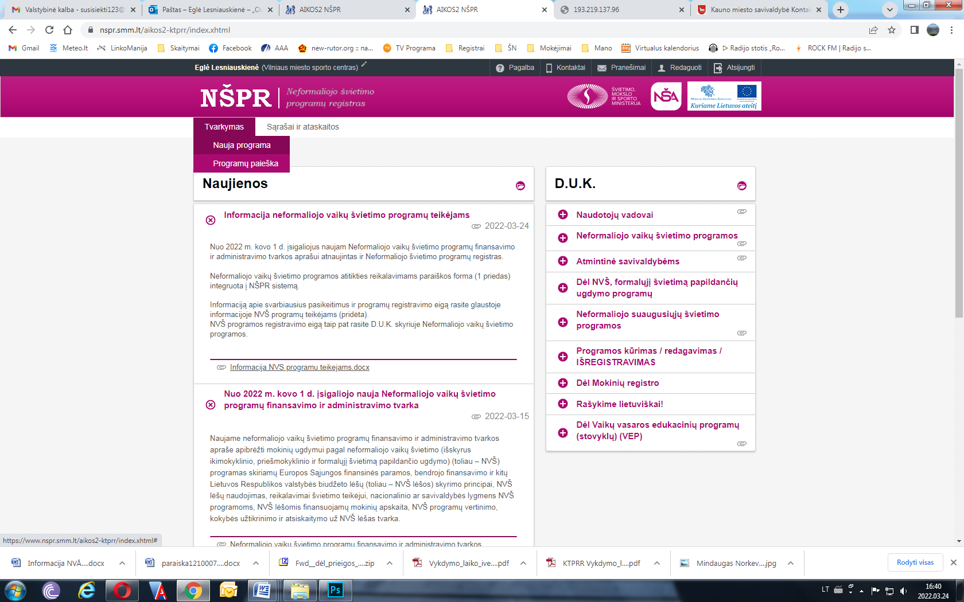
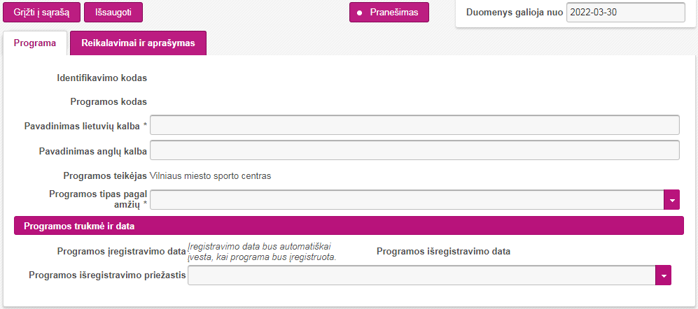
1. Programos teikimas registravimui
Pasirinkite Tvarkymas – Nauja programa.
Atsidariusiame lange pildykite programos duomenis.
Dėmesio!
Pavadinimo nereikia rašyti didžiosiomis raidėmis ir dėti į kabutes.
Skirtingų amžiaus grupių vaikams programų pavadinimai turi skirtis (galima prirašyti klases arba kitaip išskirti).
Programos tipas pagal amžių reikia pasirinkti Neformaliojo vaikų švietimo programos.
Programos išregistravimo priežasties nurodyti nereikia (ji pasirenkama tik išregistruojant programą).

Slide 5
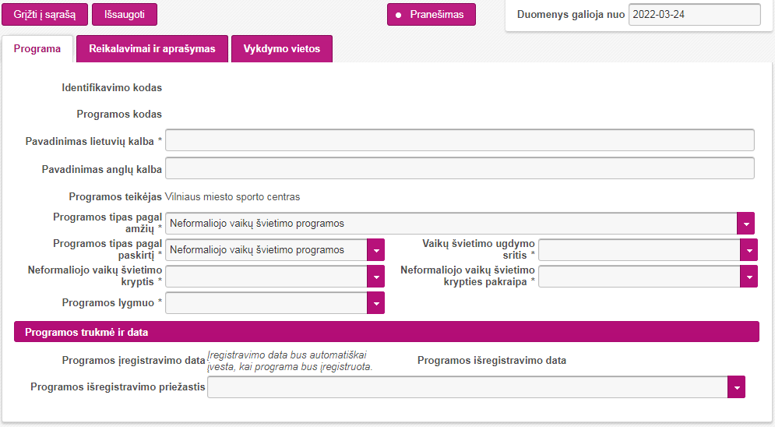
Dėmesio!
NŠPR administratoriui įregistravus programą, nebegalima pakeisti:
Programos tipas pagal amžių;
Programos tipas pagal paskirtį;
Neformaliojo vaikų švietimo kryptis.
Po programos akreditavimo nebegalima pakeisti apibrėžtų laukelių, taip pat vaikų amžiaus grupės pagal klases.
Nacionalinio lygmens programos negali vykti kontaktiniu būdu, vienoje grupėje turi dalyvauti vaikai iš trijų ar daugiau savivaldybių. (Daugiau informacijos rasite Neformaliojo vaikų švietimo programų finansavimo ir administravimo tvarkos apraše.)
Pasirinkus Programos tipas pagal amžių Neformaliojo vaikų švietimo programos,
atsidaro papildomi laukai.
Programos tipas pagal paskirtį taip pat reikia pasirinkti Neformaliojo vaikų švietimo programos.
Prieš renkantis lygmenį, atkreipkite dėmesį į nacionalinio lygmens programoms keliamus reikalavimus.
Pastaba. Savivaldybės lygmens programą po akreditavimo galima teikti finansuoti visoms savivaldybėms, kuriose planuojate vykdyti veiklą.

Slide 6
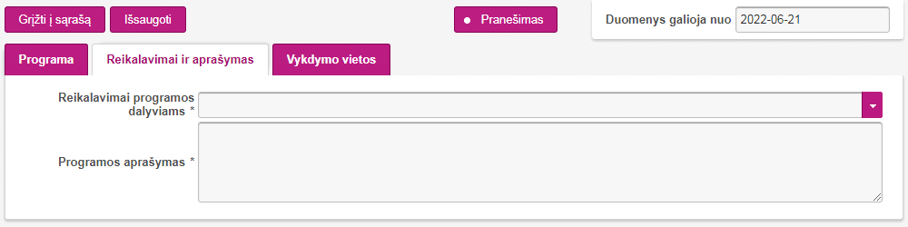
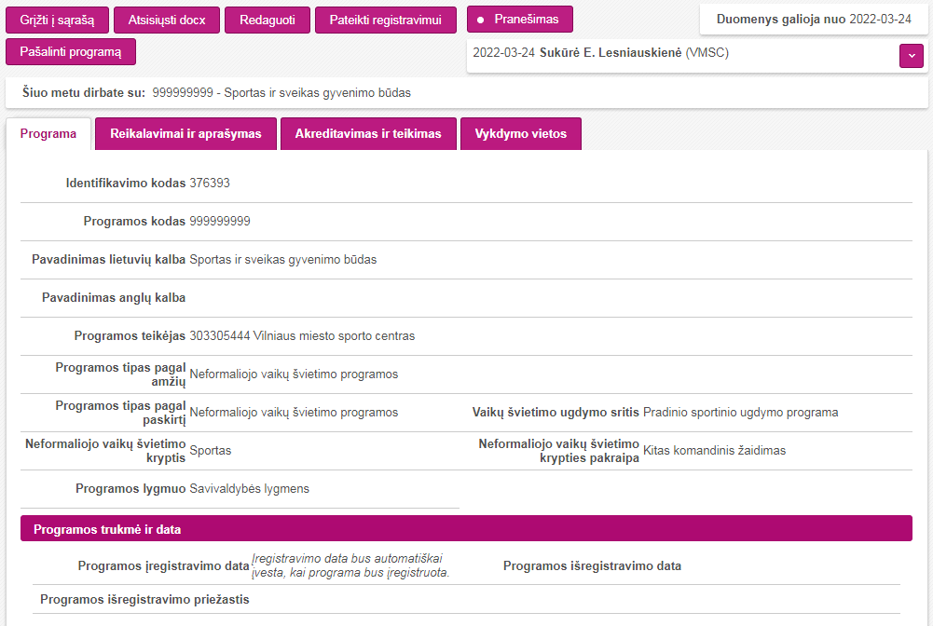
Reikalavimai programos dalyviams pasirenkama mokinių amžiaus grupė pagal klases.
Pastaba. Skirtingų amžiaus grupių vaikams skirtas programas reikia registruoti kaip atskiras. Programų pavadinimai turi skirtis.
Programos aprašyme įrašomi keli sakiniai apie programą.
Vykdymo vietų skiltis šitame etape nepildoma.
Paspaudus mygtuką Išsaugoti, duomenys išsisaugo ir yra suteikiamas LAIKINAS programos kodas (999999999).
Duomenis galima redaguoti (spauskite Redaguoti). Po redagavimo vėl būtina išsaugoti ir Pateikti registravimui.
Pastaba. Pateikta registravimui programa gali būti grąžinta taisymui.

Slide 7
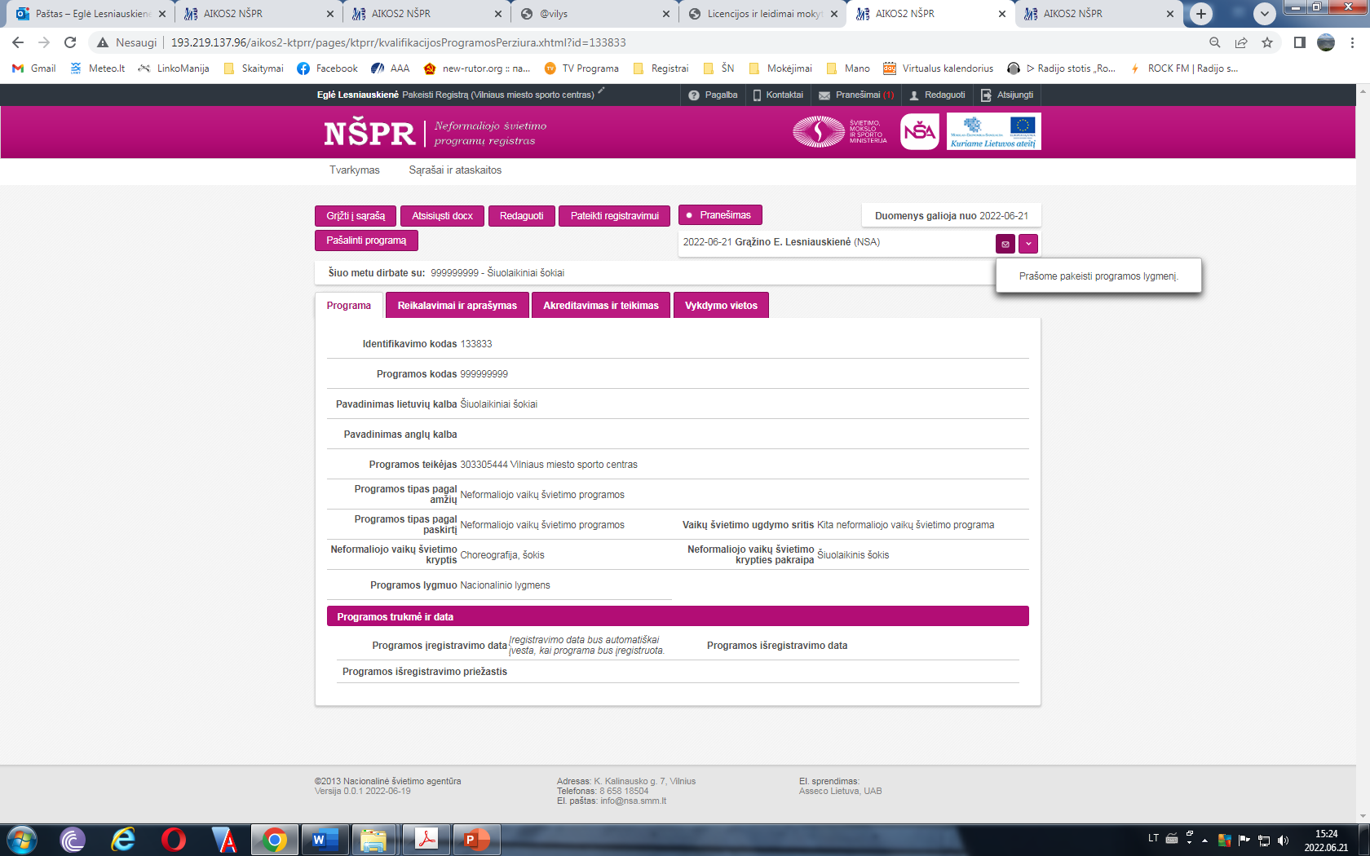
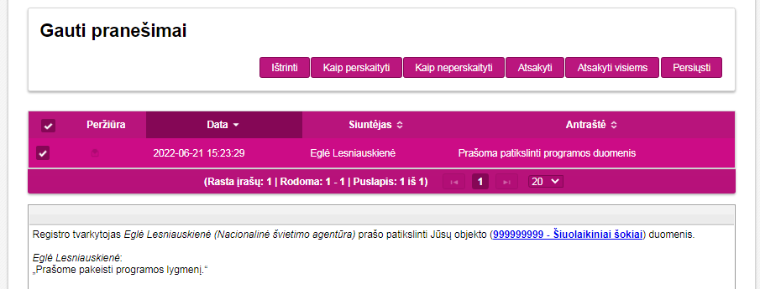
Jeigu programa gražinta tikslinti, informacija, ką reikia pataisyti matosi:
skyrelyje Pranešimai
(paspaudus ant pranešimo);
atsidarius programą ir paspaudus ant voko.
Paspaudus Redaguoti, reikia pataisyti, išsaugoti ir vėl Pateikti registravimui.

Slide 8
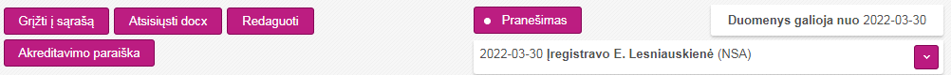
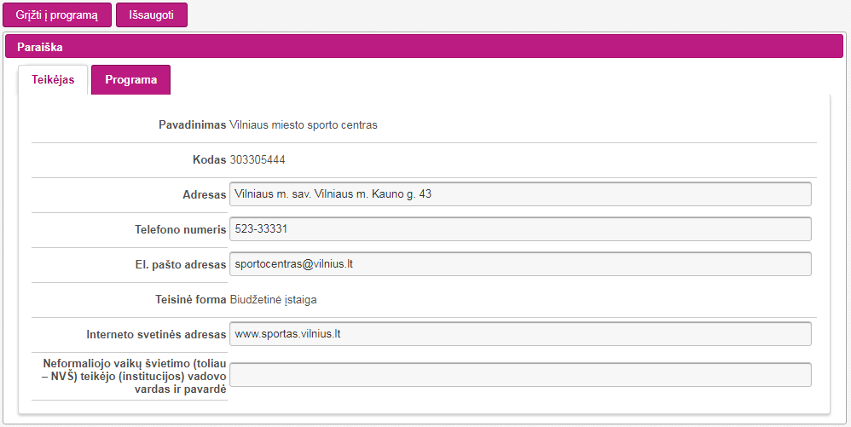
2. Teikimas akreditavimui
Tik NŠPR administratoriui įregistravus programą, atsiranda galimybė užpildyti Akreditavimo paraišką (programos vertinimui). Akreditavimo paraiška – tai į sistemą integruota Neformaliojo vaikų švietimo programos atitikties reikalavimams paraiškos forma (1 priedas).
Programą surasti galima pasirinkus Tvarkymas – Programų paieška.
Atsidarę programą, spauskite Akreditavimo paraiška.
Dėmesio! Tik užpildžius visus laukus, bus galima išsaugoti paraišką.
Duomenys apie programos teikėją į Akreditavimo paraiškos skiltį Teikėjas persikelia automatiškai. Trūkstamus duomenis reikia įrašyti.

Slide 9
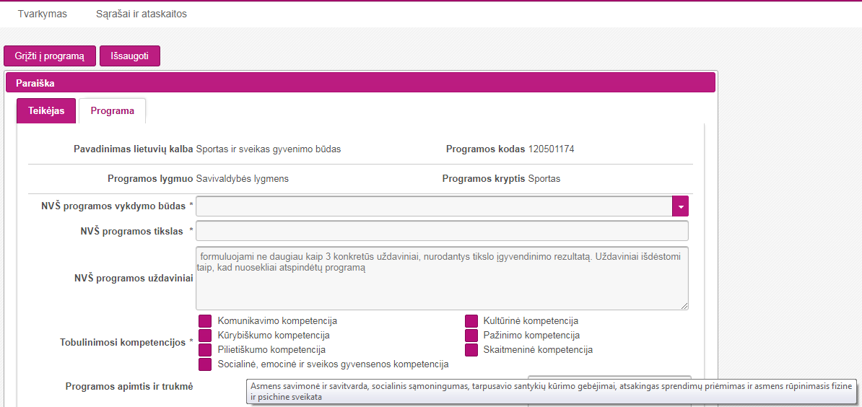
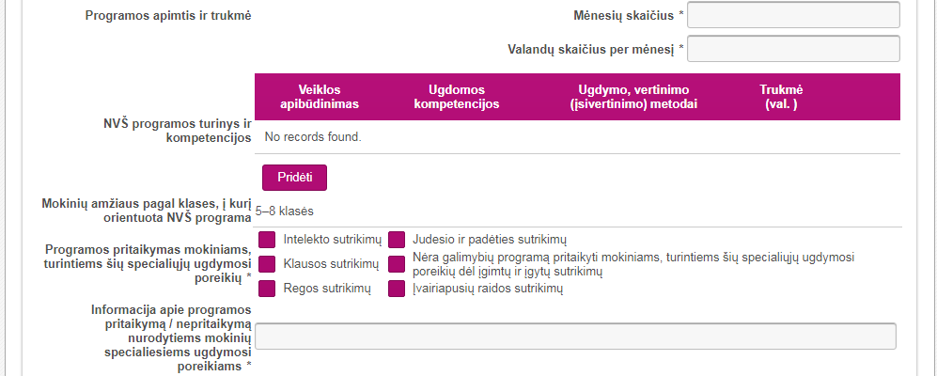
Skiltyje Programa reikia užpildyti visus laukelius.
Dėmesio! Tekstuose negalima naudoti simbolių
& < > © # $ § [ ] ir kt.
Galima pasirinkti ne daugiau kaip 3 tobulinimosi kompetencijas, kurias patobulins mokiniai.
Pastaba. Užvedus pelės žymeklį ant tobulinimosi kompetencijos pavadinimo, matosi jos apibrėžtis.
Nurodykite programos apimtį ir trukmę.
Būtina užpildyti NVŠ programos turinį ir kompetencijas. Užpildyti galima paspaudus Pridėti.
Dėmesio! Eilučių galima pridėti tiek, kiek reikia.

Slide 10
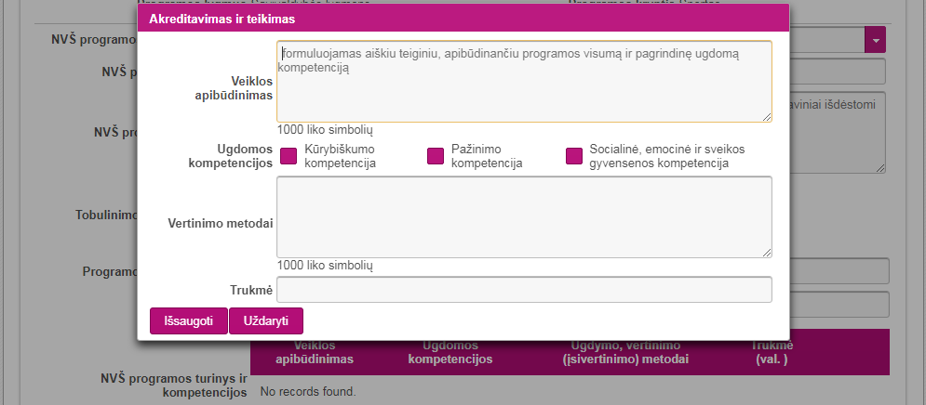
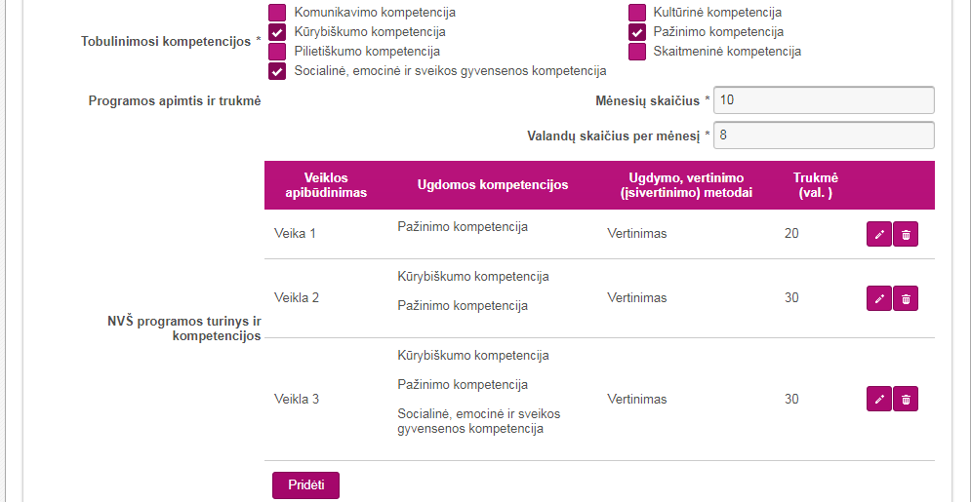
NVŠ programos turinys ir kompetencijos paspaudus Pridėti, atsidariusioje lentelėje reikia įrašyti veiklos apibūdinimą, pasirinkti iš jau anksčiau pažymėtų kompetencijų, įrašyti vertinimo metodus ir nurodyti veiklos trukmę valandomis.
Užpildžius spausti Išsaugoti.
Veiklas galima išskirstyti į atskiras eilutes (pridėti kiek reikia eilučių) ir prie kiekvienos pasirinkti reikiamas kompetencijas.
Svarbu, kad Programos apimtis ir trukmė sutaptų su veiklose nurodytų valandų suma.
Suma, gauta mėnesių skaičių padauginus iš valandų skaičiaus per mėn., turi atitikti programos trukmę, nurodytą pagal veiklų trukmę valandomis.
Pvz.
10 x 8 = 80
20 + 30 + 30 = 80

Slide 11
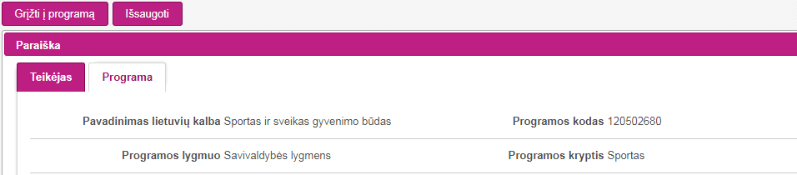
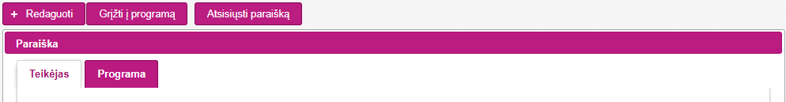
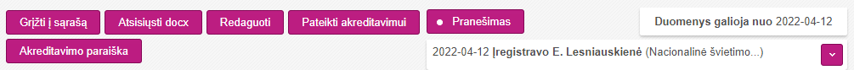
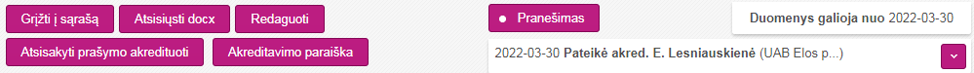
NVŠ savivaldybės lygmens programą vertina ir akredituoja ta savivaldybė, kurioje teikėjas registruotas Švietimo ir mokslo institucijų registre (ŠMIR). Akreditavimas galioja neterminuotai visose savivaldybėse.
NVŠ nacionalinio lygmens programą vertina ir akredituoja Lietuvos mokinių neformaliojo švietimo centras (LMNŠC). Akreditavimas galioja neterminuotai.
Užpildytą ir išsaugotą paraišką galima redaguoti. Po redagavimo vėl reikia išsaugoti.
Peržiūrėję arba atsisiuntę paraišką, spauskite Grįžti į programą.
Išsaugojus paraišką atsiranda mygtukas Pateikti akreditavimui.
Dėmesio! Paraiška patenka vertinimui tik paspaudus Pateikti akreditavimui.
Paraišką pateikus akreditavimui, duomenų redaguoti nebegalima.
Pastaba. Norint redaguoti paraiškos duomenis, reikia spausti Atsisakyti prašymo akredituoti. Po to spausti Akreditavimo paraiška. Po redagavimo išsaugoti ir vėl Pateikti akreditavimui.
Savivaldybei į NŠPR įvedus akreditavimo duomenis, nebegalimi jokie Akreditavimo paraiškos pakeitimai.

Slide 12
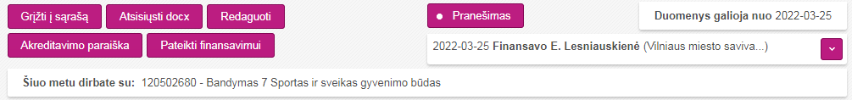
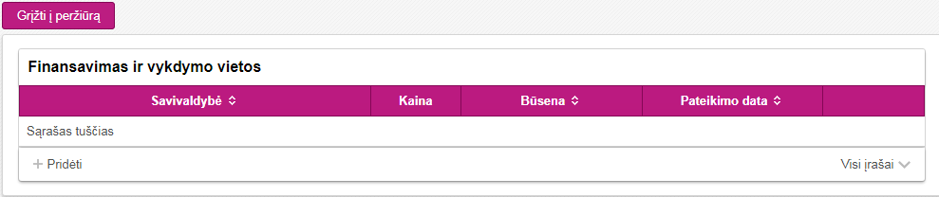
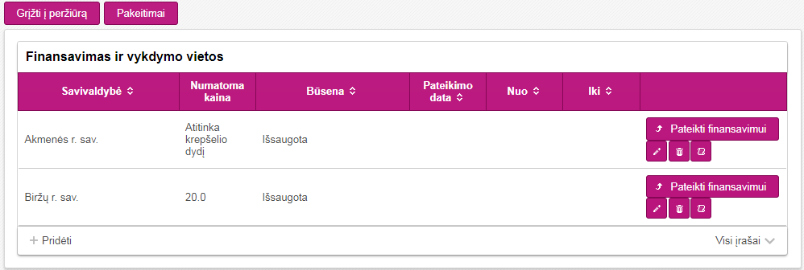
3. Teikimas finansavimui
Dėmesio! Jei norite, kad už jūsų NVŠ programą moksleiviams mokėti nereikėtų, tada skyrelyje Numatoma kaina pasirinkite Atitinka krepšelio dydį.
Savivaldybei į NŠPR įvedus programos akreditavimo duomenis, atsiranda galimybė pasirinkti savivaldybes ir programą teikti finansavimui.
Pastaba. Galima pasirinkti visas savivaldybes, kuriose planuojate vykdyti veiklą.
Dėmesio! Visi su finansavimu susiję veiksmai vykdomi atsidarius programą ir paspaudus Pateikti finansavimui.
Atsidariusioje Finansavimo ir vykdymo vietų skiltyje spauskite +Pridėti (apačioje) ir pasirinkite savivaldybę.
Pasirinkus savivaldybę, nurodžius numatomą kainą ir išsaugojus, būtina paspausti Pateikti finansavimui.
Kai būsena iš Išsaugota pasikeičia į Prašoma finansuoti, prašymas pasiekia savivaldybę.

Slide 13
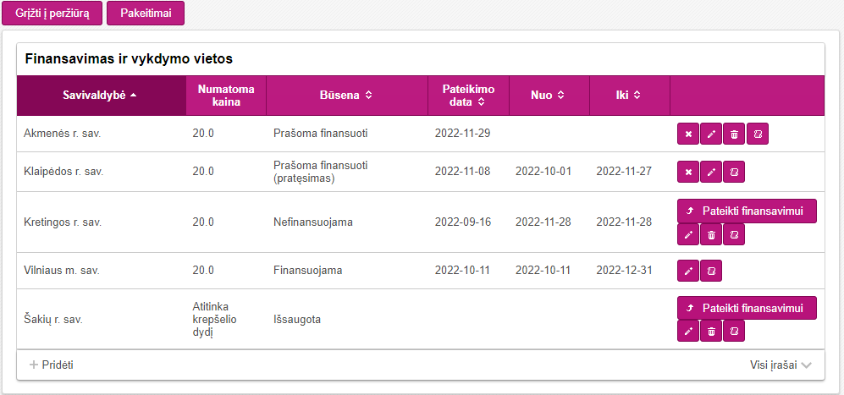
Finansavimo būsenos gali būti šios:
Išsaugota – pasirinkta savivaldybė, bet nepateiktas prašymas finansavimui (savivaldybė / LMNŠC nemato prašymo finansuoti ir negali suteikti finansavimo);
Prašoma finansuoti – pateiktas prašymas finansuoti programą (savivaldybė / LMNŠC mato prašymą finansuoti programą ir gali suteikti finansavimą);
Finansuojama – programai suteiktas finansavimas ir nurodytas finansavimo laikotarpis.
Nefinansuojama – programai nesuteiktas finansavimas ir nurodytas laikotarpis. Nefinansuojamą programą galite teikti finansavimui kitam laikotarpiui arba pašalinti prašymą.
Prašoma finansuoti (pratęsimas) – pateiktas prašymas finansavimo pratęsimui. Prašymas pratęsti finansavimą įsijungia automatiškai kitą dieną, kai baigiasi savivaldybės / LMNŠC įvestas finansavimo terminas. (Pvz., jeigu finansavimo data iki nurodyta gruodžio 31 d., tai sausio 1 d. programos būsena automatiškai pasikeis į Prašoma finansuoti (pratęsimas). Papildomai nieko daryti nereikia.
Pastaba. Rugpjūčio ir gruodžio mėnesiais galima redaguoti programos numatomą kainą.
Dėmesio! Įsijungus Prašoma finansuoti (pratęsimas) galima atsisakyti prašymo finansuoti (spausti x). Būsena persijungia į Prašoma atšaukti finansavimą. Kai prašoma atšaukti finansavimą, savivaldybė / LMNŠC turi pažymėti programą kaip nefinansuojamą. Tada galima pašalinti prašymą finansuoti (paspausti šiukšliadėžę).
Jei norite atšaukti prašymą finansuoti ar nutraukti finansavimo sutartį nepasibaigus nurodytam finansavimo laikotarpiui, turite teikti raštišką prašymą savivaldybei / LMNŠC, kurie NŠPR programą pažymi Nefinansuojama.

Slide 14
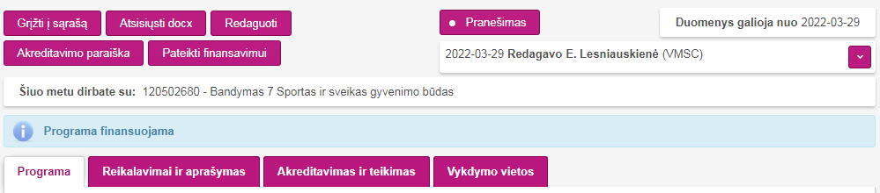
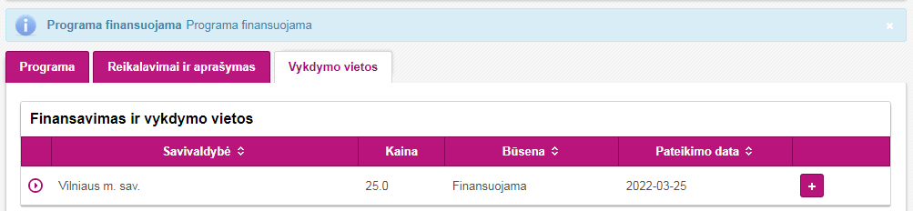
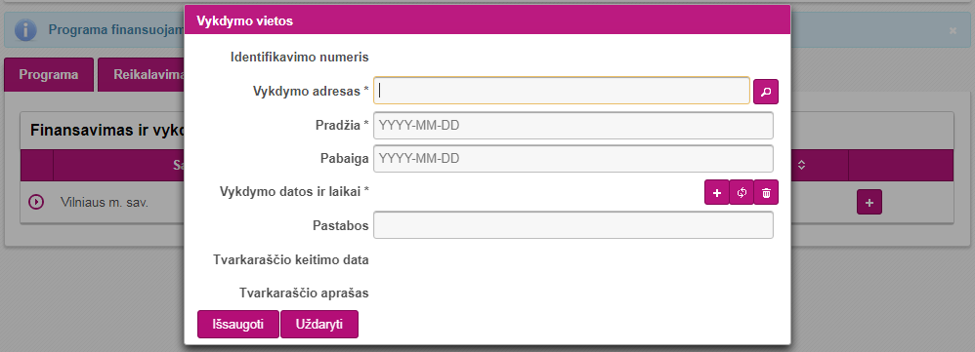
4. Vykdymo vietų ir tvarkaraščio įvedimas
Pateikus finansavimui arba Savivaldybei / LMNŠC patvirtinus finansavimą NŠPR, reikia įvesti vykdymo vietos adresą ir užpildyti tvarkaraštį.
Atsidarę programą, spauskite Redaguoti. Skiltyje Vykdymo vietos matysite savivaldybes, kurios suteikė finansavimą.
Spauskite + simbolį (dešinėje). Atsidariusiame Vykdymo vietos lange reikia naudojant adresų klasifikatorių (lupos simbolis dešinėje) įvesti vykdymo vietos adresą.
Dėmesio! Pildant mieste esančios vykdymo vietos adresą, seniūnijos nereikia rinktis.
Neužmirškite įrašyti namo numerį.

Slide 15
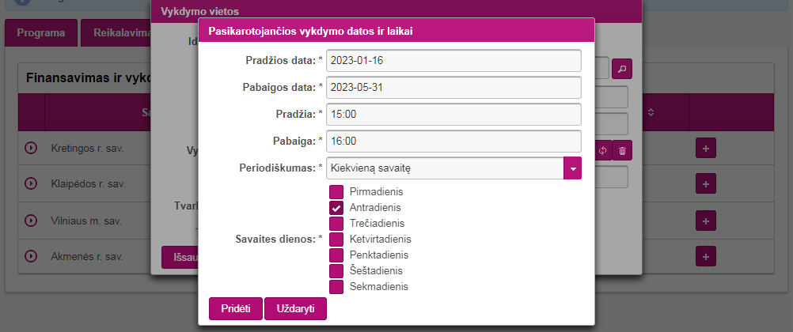
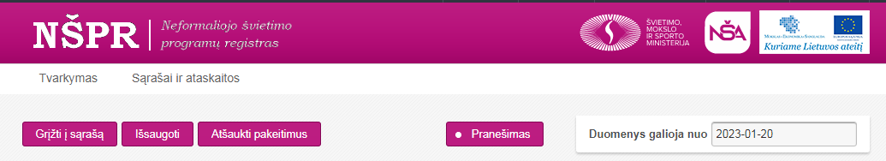
Įvedę adresą nurodykite pradžios ir pabaigos datas (geriausia derinti prie finansavimo laikotarpio).
Vykdymo datos ir laikai (tvarkaraščiai) pildymui geriausia naudoti pasikartojančių vykdymo datų ir laikų mygtuką (rodyklėlių simbolis tarp pliuso ir šiukšliadėžės).
Periodiškumą pasirinkę Kiekvieną savaitę, galėsite nurodyti kokiomis savaitės dienomis vyksta užsiėmimai.
Dėmesio! Jeigu yra kelios grupės, suvedus vienos grupės tvarkaraštį ir paspaudus Pridėti, neuždarius Vykdymo vietos lango galima vėl spausti pasikartojančių vykdymo datų ir laikų mygtuką ir suvesti kitos grupės tvarkaraštį.
Įvedę informaciją spauskite Išsaugoti ir dar kartą Išsaugoti.

Slide 16
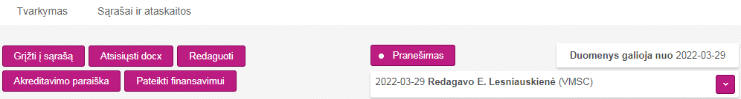
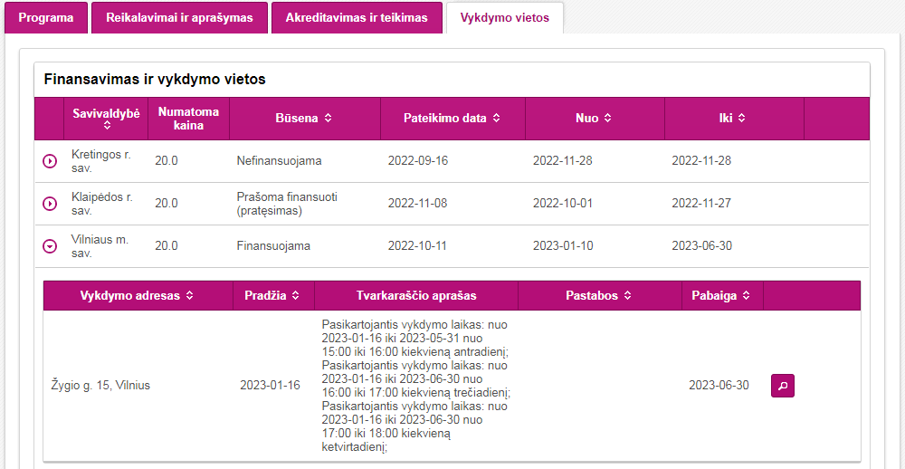
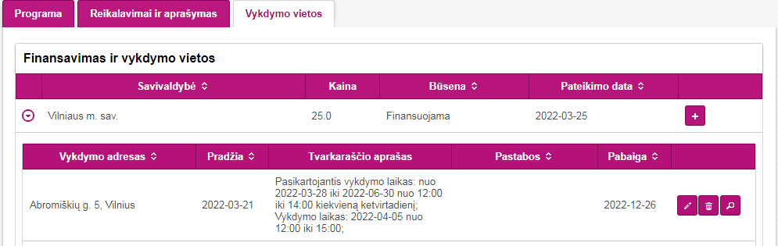
Įvestą ir išsaugotą vykdymo vietą ir tvarkaraštį galima pasižiūrėti atsidarius programą, skiltyje Vykdymo vietos paspaudus trikampiuką (kairėje).
Jeigu norite tvarkaraštį papildyti, spauskite Redaguoti, atsidarykite Vykdymo vietų skiltį ir spauskite pieštuko simbolį.
Įvedę informaciją nepamirškite Išsaugoti.
Jeigu daugiau niekas nebuvo keista (išskyrus „Vykdymo datos ir laikai“), jokio kito mygtuko spausti nebereikia. Jeigu buvo dar kažkas papildomai keista, tuomet išsaugoję dar privalote paspausti Pateikti registravimui.
Po tvarkaraščio įvedimo NŠPR, kitą dieną jis bus matomas emokykloje.

